Slide 1

Személyes adatok

Slide 2
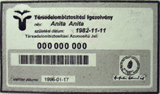
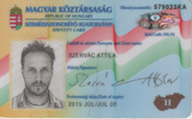
Személyes adatok
Mindennapi életünk során fontosak a különféle adatok, amelyekkel találkozunk.
Fontos tudni a saját adatainkat, nevünket, címünket, születésünk helyét, idejét, családtagjaink, barátaink adatait. Ugyanakkor ezekkel az adatokkal óvatosan kell bánnunk!
Idegenekkel, ismeretlenekkel ne osszuk meg!
Csak hivatalos helyen adjuk meg ezeket az adatokat!

Slide 3
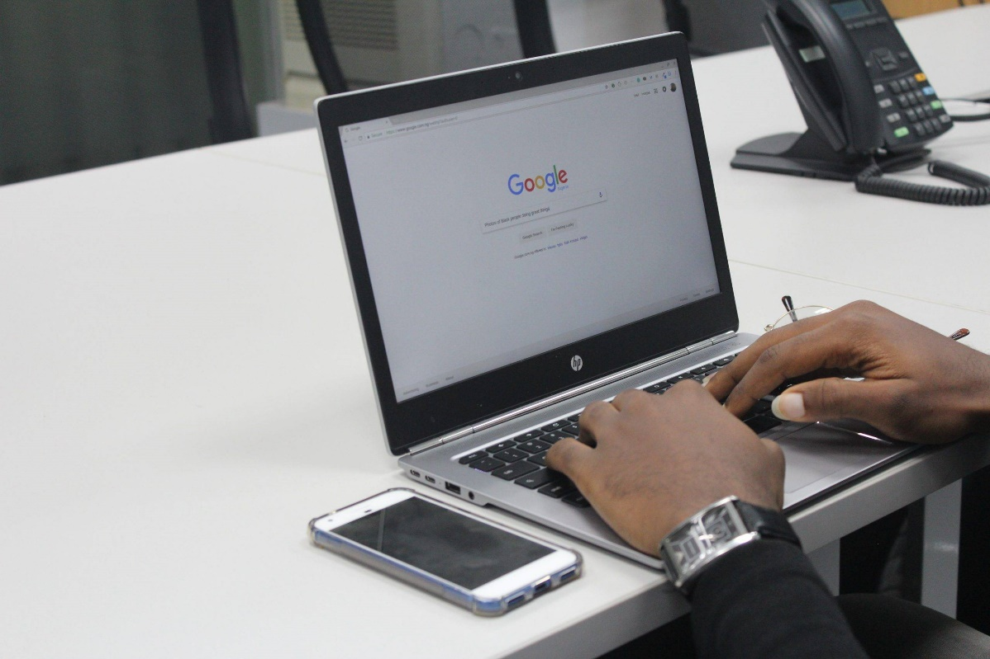
Személyes adatok
Gyakran ismerkedünk az Interneten, tagjai leszünk különböző csoportoknak is.
Kiemelten fontos, hogy ne osszuk meg senkivel az Interneten személyes adatainkat!

